Slide 1
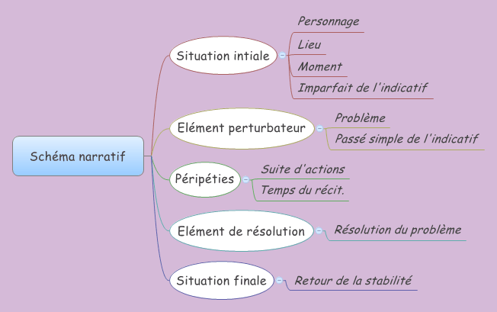
SCHEMA NARRATIF

Slide 2
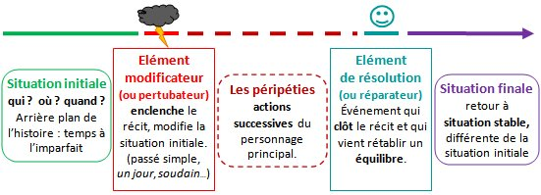

Slide 3
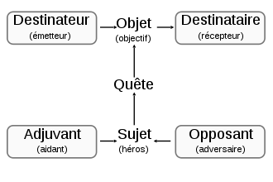
SCHEMA ACTANTIEL

